Slide 1
화면 설계서!!!!
프로젝트5
이조오오오오오오온
2조오오오오오으아아으아으아으아ㅡ아으ㅏ으아

Slide 2

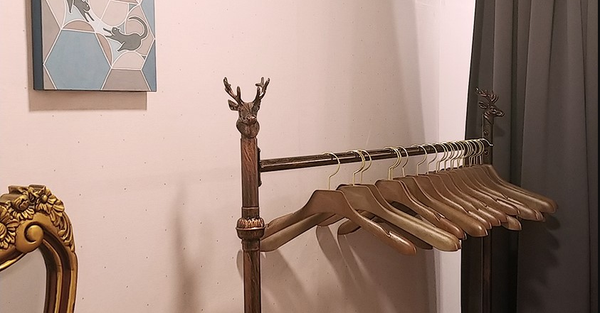
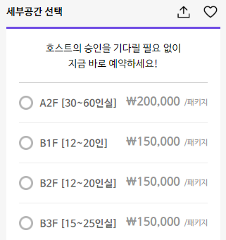


이름, 이메일, 주소, 휴대폰 번호, 닉네임, 아이디, 비밀번호
화면코드
화면명 | 강연 정보 확인
 | 1
화면 번호
e-Zone
# | 기능명
1 | 회원가입 폼 - 아이디, 비밀번호, 비밀번호 확인, 이름, 닉네임, 주소, 이메일주소, 휴대폰 번호, 인증번호 필수 입력
양천.강서 모임공간 그림민화랑
우리끼리만의 고즈넉한 공간을 찾는다면 이곳입니다
바로예약하기

Slide 3
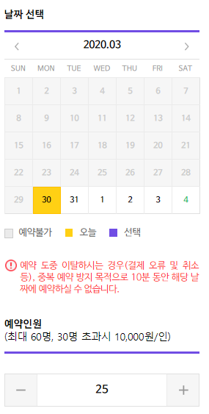
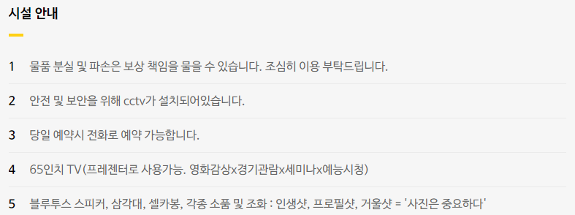
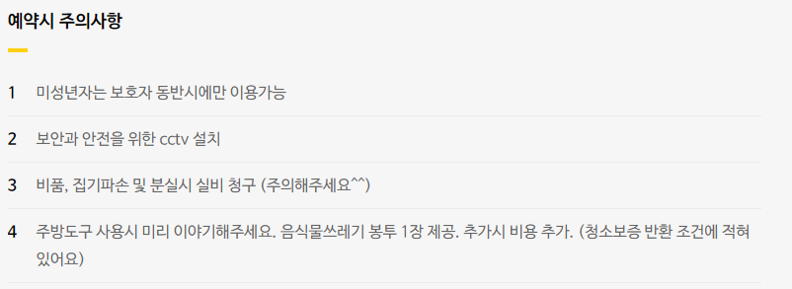
이름, 이메일, 주소, 휴대폰 번호, 닉네임, 아이디, 비밀번호
화면코드
화면명 | 강연 정보 확인
 | 2
화면 번호
e-Zone
# | 기능명
1 | 회원가입 폼 - 아이디, 비밀번호, 비밀번호 확인, 이름, 닉네임, 주소, 이메일주소, 휴대폰 번호, 인증번호 필수 입력

Slide 4
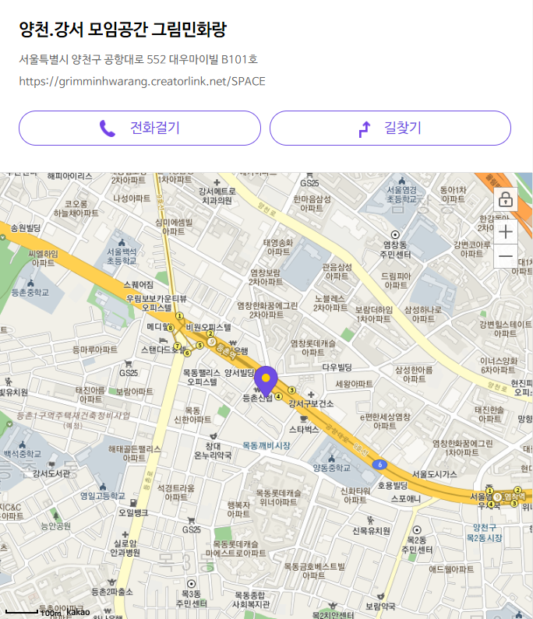
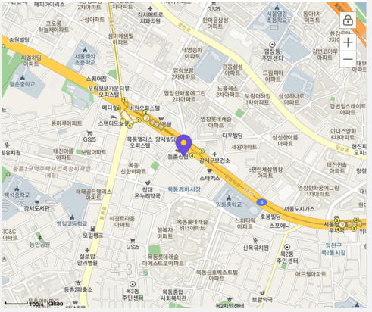

이름, 이메일, 주소, 휴대폰 번호, 닉네임, 아이디, 비밀번호
화면코드
화면명 | 강연 정보 확인
 | 3
화면 번호
e-Zone
# | 기능명
1 | 회원가입 폼 - 아이디, 비밀번호, 비밀번호 확인, 이름, 닉네임, 주소, 이메일주소, 휴대폰 번호, 인증번호 필수 입력

Slide 5
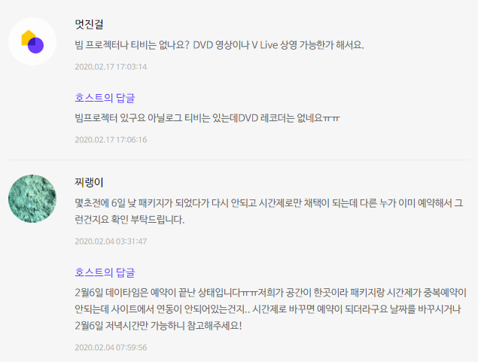
이름, 이메일, 주소, 휴대폰 번호, 닉네임, 아이디, 비밀번호
화면코드
화면명 | 강연 정보 확인
 | 4
화면 번호
e-Zone
# | 기능명
1 | 회원가입 폼 - 아이디, 비밀번호, 비밀번호 확인, 이름, 닉네임, 주소, 이메일주소, 휴대폰 번호, 인증번호 필수 입력

